Slide 3
학습 목표
tree의 개념 이해
binary tree의 자료구조 이해
binary tree의 연산
binary 탐색 tree에 대한 이해

Slide 4
tree
tree(나무)
원소들 간에 1:n 관계를 가지는 비선형 자료구조
원소들 간에 계층관계를 가지는 계층형 자료구조
상위 원소에서 하위 원소로 내려가면서 확장되는 tree(나무)모양의 구조

Slide 5
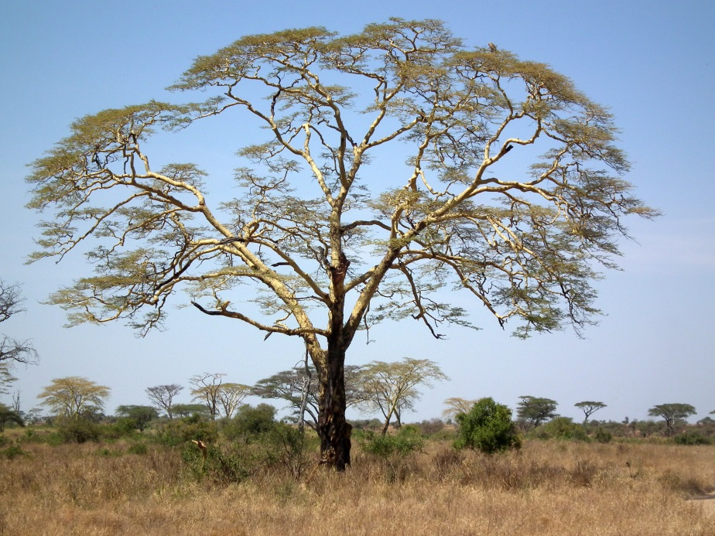
tree
tree 예

Slide 6
tree
tree 자료구조의 예
A
A
B
C
B
C
D
E
F
D
E
F
G
H
I
J
K
G
H
I
J
K
L
[그림 6.1] 트리 구조(순환이 존재하지 않는 예)
[그림 6.2] 순환이 존재하여 트리 구조가 아닌 예)

Slide 7
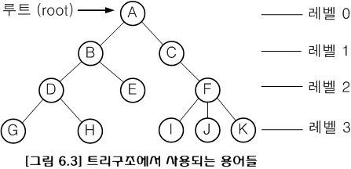
tree
tree 용어

Slide 8
tree
tree 용어
루트(root)
A
레벨(level)0
B
C
레벨(level)1
D
E
F
레벨(level)2
G
H
I
J
K
레벨(level)3

Slide 9
루트(root)
A
레벨(level)0
tree
B
C
레벨(level)1
F
node – tree의 원소
tree T의 node - A,B,C,D,E,F,G,H,I,J,K
root node – tree의 시작 node
tree T의 rootnode - A
간선 – node를 연결하는 선. 부모 node와 자식 node를 연결
형제 node – 같은 부모 node의 자식 node들
B,C는 형제 node
조상 node – 간선을 따라 root node까지 이르는 경로에 있는 모든 node들
K의 조상 node : F, C, A
sub tree – 부노 node와 연결된 간선을 끊었을 때 생성되는 tree
각 node는 자식 node의 개수 만큼 sub tree를 가진다.
자손 node – sub tree에 있는 하위 레벨의 node들
B의 자손 node – D, E, G, H
D
E
레벨(level)2
G
H
I
J
K
레벨(level)3

Slide 10
루트(root)
A
레벨(level)0
tree
B
C
레벨(level)1
D
E
F
레벨(level)2
차수
node의 차수 : node에 연결된 자식 node의 수.
A의 차수=2, B의 차수=2, C의 차수=2,
tree의 차수 : tree에 있는 node의 차수 중에서 가장 큰 값
tree A의 차수=3
단말 node(리프 node) : 차수가 0인 node로 자식 node가 없는 node
중간 node(nonterminal node) : root node를 제외하고 부모와 자식 node를 갖는 node
높이
node의 높이 : root에서 node에 이르는 간선의 수로 node의 레벨
B의 높이=1, F의 높이=2
tree의 높이 : tree에 있는 node의 높이 중에서 가장 큰 값으로 최대 레벨
tree T의 높이=3
포리스트 : subtree의 집합
Tree T에서 node A를 제거하면, A의 자식 node B, C에 대한 sub tree가 생기고, 이들의 집합은 포리스트가 된다.
G
H
I
J
K
레벨(level)3

Slide 11
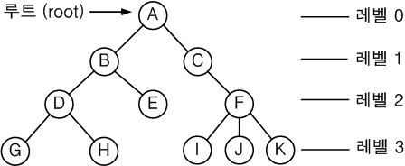
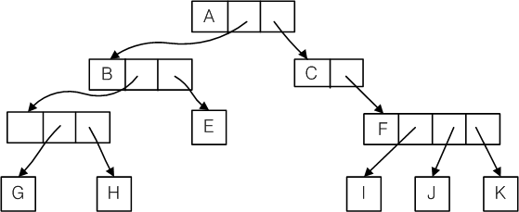
tree의 표현
[그림 6.3]의 예제 tree에 대한 리스트 표현
(A (B (D(G,H), E), C(F(I, J, K)))
[그림 6.3]의 예제 tree에 대한 내부적 표현

Slide 12
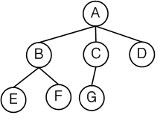
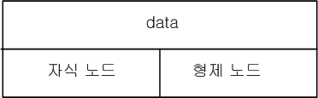
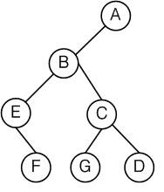
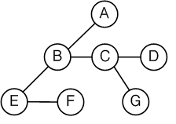
tree의 표현
tree
일반 tree의 binary 트리 형태로 표현

Slide 13
binary tree
Binary tree
tree의 node 구조를 일정하게 정의하여 tree의 구현과 연산이 쉽도록 정의한 tree
binary tree의 모든 node는 왼쪽 자식 node와 오른쪽 자식 node 만을 가진다.
부모 node와 자식 node 수와의 관계 ☞ 1:2
공백 node도 자식 node로 취급한다.
0 ≤ node의 차수 ≤ 2

Slide 14
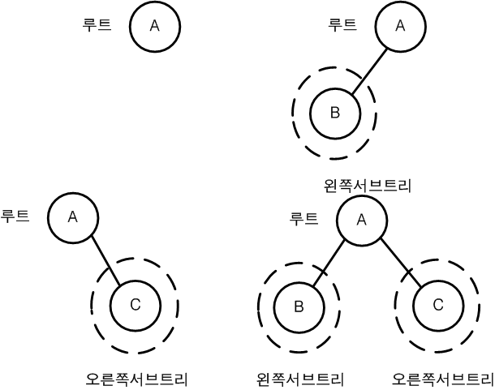
binary tree
이진 트리의 기본 구조의 원리
루트(root)
A
B
C
왼쪽 서브트리
(left subtree)
오른쪽 서브트리
(right subtree)
이진 트리의 기본 구조

Slide 15
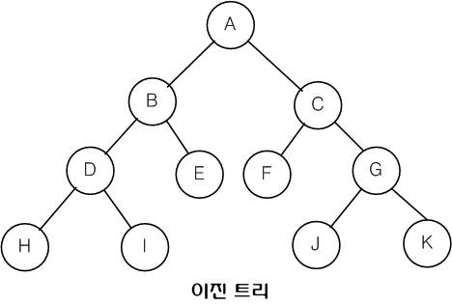
binary tree
Binary tree는 순환적으로 구성
node의 왼쪽 자식 node를 root로 하는 왼쪽 subtree도 binary tree
node의 오른쪽 자식 node를 root로 하는 오른쪽 sub tree도 binary tree
① root ② root A의 오른쪽 subtree ③root A의 왼쪽 subtree
④ node B의 오른쪽 subtree ⑤ node B의 왼쪽 subtree
⑥ node D의 오른쪽 subtree ⑦ node C의 왼쪽 subtree

Slide 16
binary tree
추상 자료형 binary tree
ADT Binary Tree
data : 공백이거나 root node, 왼쪽 sub tree, 오른쪽 sub tree로 구성된
node들의 유한 집합
연산 :
bt, bt1, bt2∈BinaryTree; item∈Element;
createBT() ∷= create an empty binary tree;
// 공백 binary tree를 생성하는 연산
isEmpty(bt) ∷= if (bt is empty) then return true
else return false;
// binary tree가 공백인지 아닌지를 확인하는 연산
makeBT(bt1, item, bt2) ∷= return {item을 root로 하고 bt1을 왼쪽 sub tree,
bt2를 오른쪽 sub tree로 하는 binary tree}
// 두개의 binary sub tree를 연결하여 하나의 binary tree를 만드는 연산
leftSubtree(bt) ∷= if (isEmpty(bt)) then return null
else return left subtree of bt;
// binary tree의 왼쪽 sub tree를 구하는 연산
rightSubtree(bt) ∷= if (isEmpty(bt)) then return null
else return right subtree of bt;
// binary tree의 오른쪽 sub tree를 구하는 연산
data(bt) ∷= if (isEmpty(bt)) then return null
else return the item in the root node of bt;
// binary tree에서 root node의 data(item)를 구하는 연산
End BinaryTree

Slide 17
binary tree
Binary tree의 특성
정의1) n개의 node를 가진 binary tree는 항상 (n-1)개의 간선을 가진다.
root를 제외한 (n-1)개의 node가 부모 node와 연결되는 한 개의 간선을 가진다.
A
B
C
D
E
F
H
I

Slide 18
binary tree
Binary tree의 특성
정의2) 하나의 node는 최대 2개의 자식node를 가질 수 있으므로 레벨 i에서의 node의 최대 개수는 2^{i}개 이므로 높이가 h인 binary tree 전체의 node 개수는 ∑2^{i} = 2^{h+1}-1 개
Level
height
Root
A
Level 0
Height 0
B
C
Level 1
Height 1
D
E
F
G
Level 2
Height 2
H
I
J
K
L
M
N
O
Level 3
Height 3

Slide 19
binary tree
Binary tree의 특성
정의3) binary tree의 높이가 h가 되려면 한 레벨에 최소한 한 개의 node가 있어야 하므로 높이가 h인 binary tree의 최소 node의 개수는 (h+1)개
Level
height
Root
A
Level 0
Height 0
B
Level 1
Height 1
D
Level 2
Height 2
H
Level 3
Height 3

Slide 20
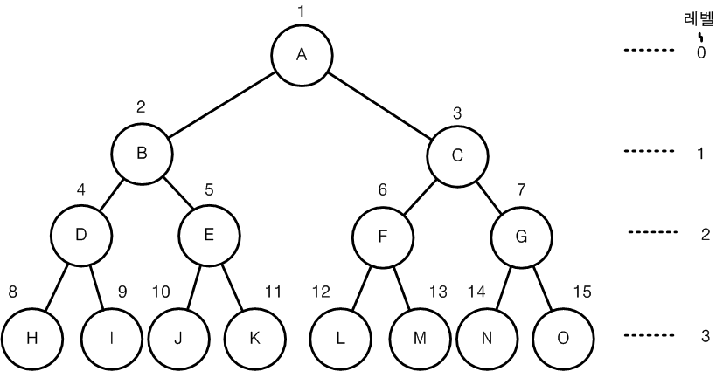
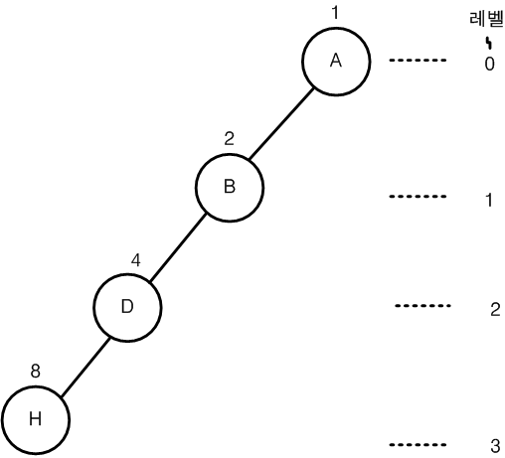
binary tree
높이가 3이면서 최대의 node를 갖는 binary tree
최소의 node를 갖는 binary tree

Slide 21
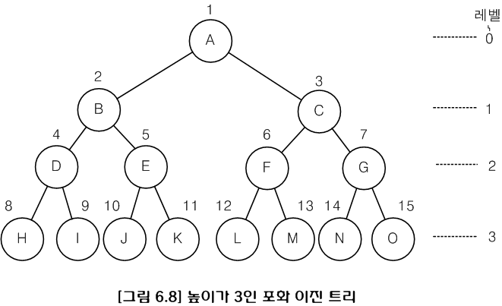
binary tree
binary tree의 분류
포화 binary tree(Full Binary Tree)
모든 레벨에 node가 포화상태로 차 있는 binary tree
높이가 h일 때, 최대의 node 개수인 (2^{h+1}-1)개의 node를 가진 binary tree
root를 1번으로 하여 2^{h+1}-1까지 정해진 위치에 대한 node 번호를 가진다.

Slide 22
binary tree
포화 이진 트리(Full Binary tree)
1
Root
A
A
2
3
B
C
B
C
4
5
6
7
D
E
F
G
D
E
F
G
8
9
10
11
12
13
14
15
H
I
J
K
L
M
L
M
H
I
J
K
L
M
N
O

Slide 23
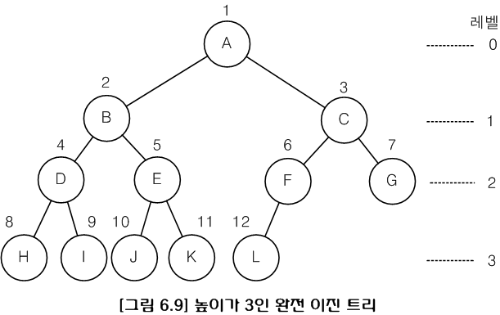
binary tree
완전 binary tree
높이가 h이고 node 수가 n개일 때 (단, h+1 ≤ n < 2^{h+1}-1 ),
포화 binary tree의 node 번호 1번부터 n번까지 빈 자리가 없는 binary tree

Slide 24
binary tree
완전 이진 트리(Complete Binary tree)
1
Root
A
A
2
3
B
C
B
C
4
5
6
7
D
E
F
G
D
E
F
G
8
9
10
11
12
13
H
I
J
K
L
M
H
I
J
K
L
M

Slide 25
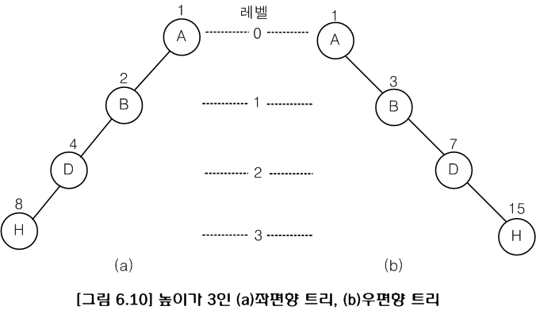
binary tree
편향 binary tree(skewed tree)
높이 h에 대한 최소 개수의 node를 가지면서 한쪽 방향의 자식 node만을 가진 binary tree
좌편향 binary tree
모든 node가 왼쪽 자식 node만을 가진 편향 binary tree
우편향 binary tree
모든 node가 오른쪽 자식 node만을 가진 편향 binary tree

Slide 26
binary tree
편향 이진 트리(skewed Binary tree)
Level
Root
A
Level 0
A
Root
B
Level 1
B
D
Level 2
D
H
Level 3
H
좌편향 이진 트리
(left skewed Binary tree)
우편향 이진 트리
(Right skewed Binary tree)

Slide 27
binary tree의 구현
binary tree의 순차 자료구조 구현
1차원 배열의 순차 자료구조 사용
높이가 h인 포화 binary tree의 node번호를 배열의 인덱스로 사용
인덱스 0번 - 실제로 사용하지 않고 비워둔다.
인덱스 1번 – root 저장

Slide 28
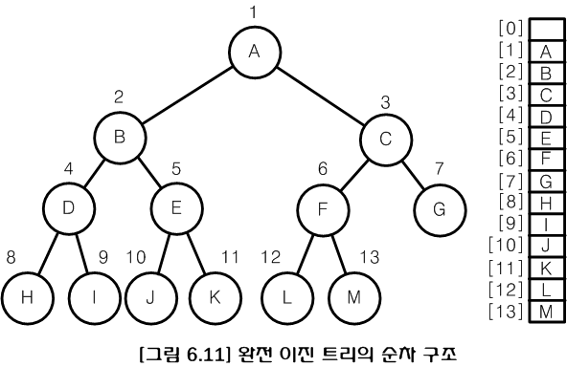
binary tree의 구현
1차원 배열을 이용한 완전 binary tree

Slide 29
binary tree의 구현
배열을 이용한 완전 이진 트리 구현의 원리
1
[0]
[1]
Root
A
A
[2]
2
3
[3]
[4]
B
C
B
C
[5]
4
5
6
7
[6]
D
F
G
[7]
D
E
F
G
E
[8]
8
9
10
11
12
13
[9]
[10]
H
I
J
K
L
M
H
I
J
K
L
M
[11]
[12]
[13]

Slide 30
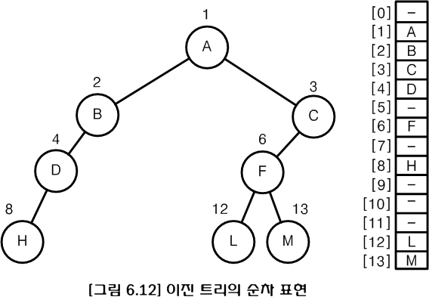
binary tree의 구현
1차원 배열을 이용한 binary tree

Slide 31
binary tree의 구현
배열을 이용한 이진 트리 구현의 원리
1
[0]
[1]
Root
A
A
[2]
2
3
[3]
[4]
B
C
B
C
[5]
4
6
[6]
D
F
[7]
D
F
[8]
8
12
13
[9]
[10]
H
L
M
H
L
M
[11]
[12]
[13]

Slide 32
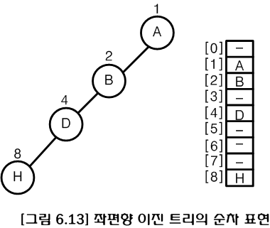
binary tree의 구현
좌편향 binary tree의 1차원 배열 표현

Slide 33
binary tree의 구현
배열을 이용한 좌편향 이진 트리 구현의 원리
1
[0]
[1]
Root
A
A
[2]
2
[3]
[4]
B
B
[5]
[6]
4
[7]
D
[8]
D
8
H
H

Slide 34
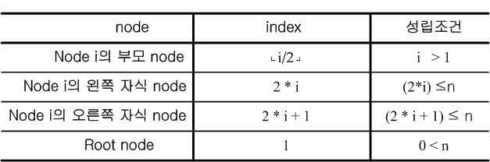
binary tree의 구현
binary tree의 1차원 배열에서의 인덱스 관계
binary tree의 순차 자료구조 표현의 단점
편향 binary tree의 경우에 사용하지 않는 배열 원소에 대한 메모리 공간 낭비 발생
tree의 원소 삽입/삭제에 대한 배열의 크기 변경 어려움
1
Root
A
A
2
3
B
C
B
C
4
5
6
7
D
E
F
G
D
E
F
G
8
9
10
11
12
13
H
I
J
K
L
M
H
I
J
K
L
M

Slide 35
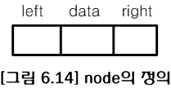
binary tree의 구현
연결 자료구조 를 이용한 binary tree의 표현
단순 연결 리스트를 사용하여 구현
binary tree의 모든 node는 2개의 자식 node를 가지므로 일정한 구조의 node를 사용할 수 있다.
binary tree의 node 구조에 대한 C 구조체 정의
typedef struct node {
int data;
struct node *left;
struct node *right;
} node;

Slide 36
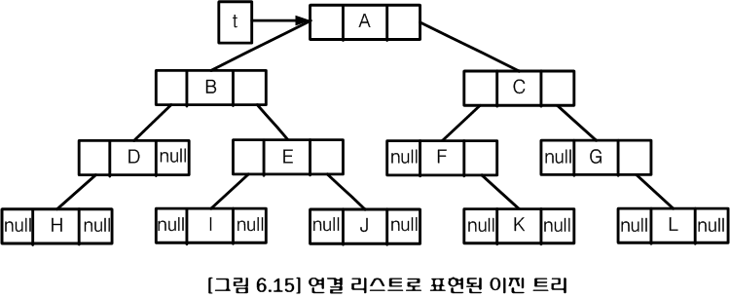
binary tree의 구현
단순 연결 리스트 를 이용한 binary tree의 표현

Slide 37
binary tree의 구현
단순 연결리스트를 이용한 이진 트리 구현의 원리
llink
data
rlink
∧
item
∧
root
A
B
C
D
∧
E
∧
F
∧
G
∧
H
∧
∧
I
∧
∧
J
∧
∧
K
∧
∧
L
∧

Slide 38
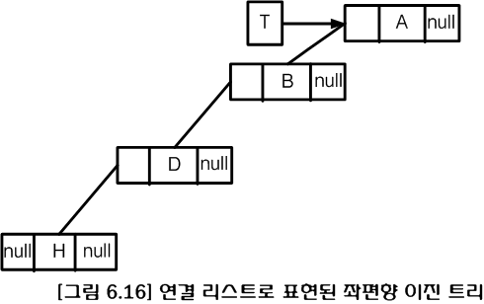
binary tree의 구현
단순 연결 리스트를 이용한 좌편향 binary tree의 표현

Slide 39
binary tree의 구현
단순 연결리스트를 이용한 좌편향 이진 트리 구현의 원리
llink
data
rlink
∧
item
∧
root
∧
A
∧
∧
B
∧
∧
C
∧
∧
D
∧

Slide 41
binary tree의 순회
binary tree의 순회(traversal)
계층적 구조로 저장되어있는 tree의 모든 node를 방문하여 data를 처리하는 연산
순회를 위해 수행할 수 있는 작업 정의
⑴ Root node를 방문하여 data를 읽는 작업 Data
⑵ Root node의 왼쪽 subtree로 이동하는 작업 Left
⑶ Root node의 오른쪽 subtree로 이동하는 작업 Right
현재 node
R
node의 data 읽기 : 작업 D
왼쪽 sub tree로 이동하기 :
작업 L
오른쪽 sub tree로 이동하기 :
작업 R

Slide 42
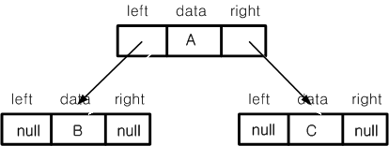
binary tree의 순회
binary tree가 순환적으로 정의되어 구성되어있으므로, 순회작업도 sub tree에 대해서 순환적으로 반복하여 완성한다.
왼쪽 sub tree에 대한 순회를 오른쪽 sub tree 보다 먼저 수행한다.
순회의 종류
중위 순회(inorder traversal)
전위 순회(preorder traversal)
후위 순회(postorder traversal)
A
A
A
1
2
1
2
B
C
B
C
B
C
2
1
중위 순회
전위 순회
후위 순회

Slide 43
binary tree의 순회
binary tree가 순환적으로 정의되어 구성되어있으므로, 순회작업도 sub tree에 대해서 순환적으로 반복하여 완성한다.
왼쪽 sub tree에 대한 순회를 오른쪽 sub tree 보다 먼저 수행한다.
순회의 종류
중위 순회(inorder traversal)
전위 순회(preorder traversal)
후위 순회(postorder traversal)
llink
data
rlink
root
llink
data
rlink
llink
data
rlink

Slide 44
binary tree의 순회
llink
data
rlink
순회의 종류
중위 순회(inorder traversal)
순회 순서
llink ->data ->rlink
순회 결과 : B A C
전위 순회(preorder traversal)
순회 순서
data -> llink -> rlink
순회 결과 : A B C
후위 순회(postorder traversal)
순회 순서
llink -> rlink -> data
순회 결과 : B C A
1
5
6
root
A
llink
data
rlink
llink
data
rlink
2
3
4
7
8
9
∧
B
∧
∧
C
∧
llink
data
rlink
root
2
1
6
A
llink
data
rlink
llink
data
rlink
4
∧
3
5
8
∧
7
9
B
∧
C
∧
llink
data
rlink
root
1
9
5
A
llink
data
rlink
llink
data
rlink
2
4
3
6
8
7
∧
B
∧
∧
C
∧

Slide 45
binary tree의 순회
중위 순회(inorder traversal)
수행 방법(Left ⇒ Data ⇒ Right)
① Root node n의 왼쪽 sub tree로 이동한다. : Left
② Root node n을 방문하여 처리한다. : Data
③ Root node n의 오른쪽 sub tree로 이동한다. : Right
중위 순회 Algorithm
inorder(T)
if (T≠null) then {
inorder(T.left);
visit T.data;
inorder(T.right);
}
end inorder()

Slide 46
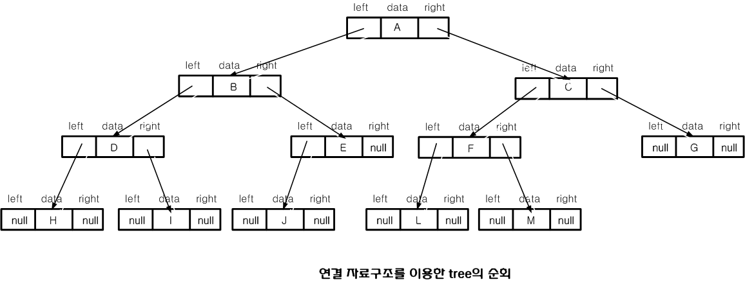
binary tree의 순회
중위 순회의 예

Slide 47
binary tree의 순회
단순 연결리스트를 이용한 중위 순회의 원리
llink
data
rlink
∧
item
∧
1
20
21
root
A
2
12
13
22
32
33
B
C
3
7
8
14
18
19
23
27
28
34
35
36
∧
D
E
F
∧
∧
G
4
5
6
9
10
11
15
16
17
24
25
26
29
30
31
∧
∧
∧
∧
∧
∧
∧
∧
∧
∧
H
I
J
L
M
중위 순회 결과 :
H
D
I
B
J
E
A
L
F
M
C
G

Slide 48
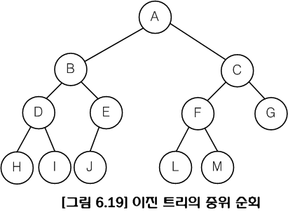
binary tree의 순회
중위 순회의 예
중위 순회 결과 (H, D, I, B, J, E,A, L, F, M, C, G)

Slide 49
binary tree의 순회
전위 순회(preorder traversal)(Data ⇒ Left ⇒ Right)
수행 방법
① Root node n을 방문하여 처리한다. : Data
② Root node n의 왼쪽 subtree로 이동한다. : Left
③ Root node n의 오른쪽 subtree로 이동한다. : Right
전위 순회 Algorithm
preorder(T)
if (T≠null) then {
visit T.data;
preorder(T.left);
preorder(T.right);
}
end preorder()

Slide 50
binary tree의 순회
전위 순회의 예

Slide 51
binary tree의 순회
단순 연결리스트를 이용한 전위 순회의 원리
llink
data
rlink
∧
item
∧
root
2
1
21
A
4
3
14
23
22
33
B
C
6
5
10
16
15
20
∧
25
24
29
35
34
36
D
E
F
∧
∧
G
8
∧
7
9
∧
12
11
13
∧
18
17
19
∧
27
26
28
31
30
32
∧
H
∧
∧
∧
∧
∧
I
J
L
M
전위 순회 결과 :
A
B
D
H
I
E
J
C
F
L
M
G

Slide 52
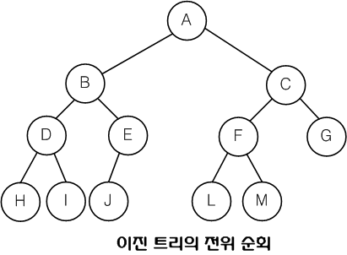
binary tree의 순회
전위 순회의 예
전위 순회 결과 (A, B, D, H, I, E, J, C, F, L, M, G)

Slide 53
binary tree의 순회
후위 순회(postorder traversal)(Left⇒ Right ⇒Data)
수행 방법
① Root node n의 왼쪽 subtree로 이동한다. : Left
② Root node n의 오른쪽 subtree로 이동한다. : Right
③ Root node n을 방문하여 처리한다. : Data
후위 순회 Algorithm
postorder(T)
if (T≠null) then {
postorder(T.left);
postorder(T.right);
visit T.data;
}
end postorder()

Slide 54
binary tree의 순회
후위 순회의 예

Slide 55
binary tree의 순회
단순 연결리스트를 이용한 후위 순회의 원리
llink
data
rlink
∧
item
∧
root
1
36
20
A
2
19
12
21
35
31
B
C
3
11
7
13
18
17
22
30
26
32
34
33
∧
D
E
F
∧
∧
G
4
6
5
8
10
9
14
16
15
23
25
24
27
29
28
∧
∧
∧
∧
∧
∧
∧
∧
∧
∧
H
I
J
L
M
후위 순회 결과 :
H
I
D
J
E
B
L
M
F
G
C
A

Slide 56
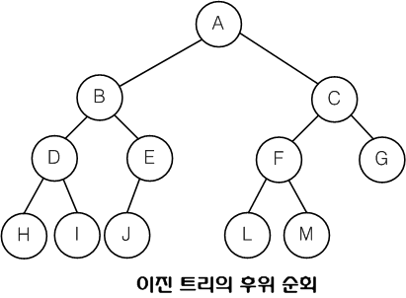
binary tree의 순회
후위 순회의 예
후위 순회 결과(H, I, D, J, E, B, L, M, F, G, C, A)

Slide 57
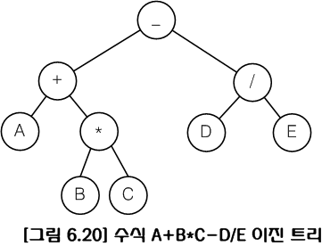
binary tree의 순회
수식 binary tree에 대한 순회
A+B*C-D/E의 이진 트리 (A + (B * C) – (D/E))
수식 binary tree를 중위 순회하면, A+B*C-D/E를 구할 수 있다.
수식 binary tree를 전위 순회하면, -+A*BC/DE를 구할 수 있다.
수식 binary tree를 후위 순회하면, ABC*+DE/-를 구할 수 있다.

Slide 58
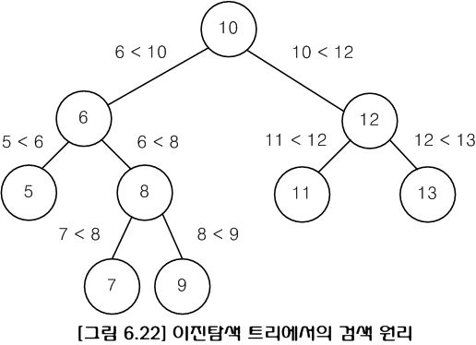
binary 탐색 tree
binary 탐색 tree(binary search tree)
binary tree에 탐색을 위한 조건을 추가하여 정의한 자료구조
binary 탐색 tree의 정의
⑴ 모든 원소는 서로 다른 유일한 키를 갖는다.
⑵ 왼쪽 subtree에 있는 원소의 키들은 그 root의 키보다 작다.
⑶ 오른쪽 subtree에 있는 원소의 키들은 그 root의 키보다 크다.
⑷ 왼쪽 subtree와 오른쪽 subtree도 binary 탐색 tree이다.

Slide 59

binary 탐색 tree
binary 탐색 tree의 탐색 연산
root에서 시작한다.
탐색할 키 값 x를 root node의 키값과 비교한다.
(키 값 x = root node의 키 값)인 경우 :
☞ 원하는 원소를 찾았으므로 탐색연산 성공
(키 값 x < root node의 키 값)인 경우 :
☞ root node의 왼쪽 sub tree에 대해서 탐색연산 수행
(키 값 x > root node의 키 값)인 경우 :
☞ root node의 오른쪽 sub tree에 대해서 탐색연산 수행
Sub tree에 대해서 순환적으로 탐색 연산을 반복한다.

Slide 60
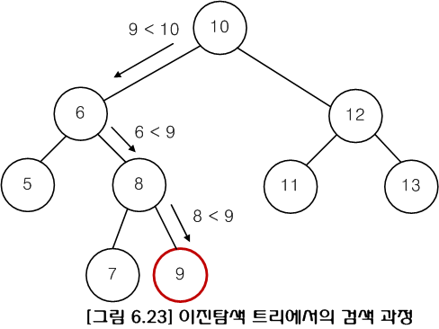
binary 탐색 tree
llink
data
rlink
탐색 연산 예) 원소 9 탐색하기
① 찾는 키 값 9를 root node의 키 값 10과 비교
찾는 키 값 9 < node의 키 값 10 이므로 왼쪽 sub tree를 탐색
② 찾는 키 값 9 > node의 키 값 6 이므로, 오른쪽 sub tree를 탐색
③ 찾는 키 값 9 > node의 키 값 8 이므로, 오른쪽 sub tree를 탐색
④ 찾는 키 값 9 = node의 키 값 9 이므로, 탐색 성공! (연산 종료)
∧
item
∧
root
10
6
12
∧
5
∧
8
∧
11
∧
∧
13
∧
∧
7
∧
∧
9
∧
9

Slide 61
binary 탐색 tree
[Algorithm 6.4] 이진 탐색트리에서의 탐색 algorithm
searchBST(bst, x)
p ← bst;
if (p=null) then
return null;
if (x = p.key) then
return p;
if (x < p.key) then
return searchBST(p.left, x);
else return searchBST(p.right, x);
end searchBST()

Slide 62
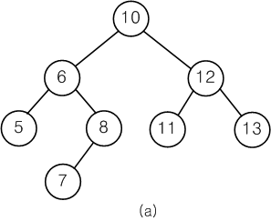
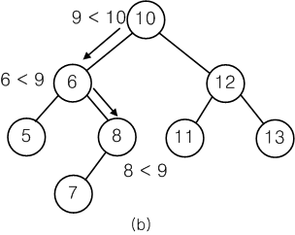
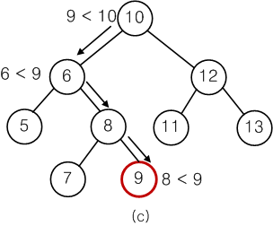
binary 탐색 tree
binary 탐색 tree의 원소 삽입 연산
1) 먼저 탐색 연산을 수행
삽입할 원소와 같은 원소가 tree에 있으면 삽입할 수 없으므로, 같은 원소가 tree에 있는지 탐색하여 확인한다.
탐색에서 탐색 실패가 결정되는 위치가 삽입 원소의 자리가 된다.
2) 탐색 실패한 위치에 삽입할 원소 9를 삽입한다.
[그림 6.24] 이진 탐색 트리에서의 삽입

Slide 63
llink
data
rlink
∧
item
∧
binary 탐색 tree
root
10
6
12
∧
5
∧
8
∧
∧
11
∧
∧
13
∧
∧
7
∧
(a) 이진 탐색 트리에 키 값9를 가지는 노드 삽입 전 연결 표현
root
10
6
12
∧
5
∧
8
∧
∧
11
∧
∧
13
∧
∧
7
∧
∧
9
∧
(b) 이진 탐색 트리에 키 값9를 가지는 노드
삽입 후 연결 표현
9
[그림 6.25] 이진 탐색 트리에서 노드 삭제

Slide 64
binary 탐색 tree
[Algorithm 6.5] binary 탐색 tree에서의 원소 삽입 Algorithm
insertBST(bst, x)
p ← bst;
while (p≠null) do {
if (x = p.key) then return;
q ← p;
if (x < p.key) then p ← p.left;
else p ← p.right;
}
newnode ← getNode();
newnode.key ← x;
newnode.left ← null;
newnode.right ← null;
if (bst = null) then
bst←newnode;
else if (x < q.key) then
q.left ← newnode;
else
q.right ← newnode;
return;
end insertBST()

Slide 65
binary 탐색 tree
binary 탐색 tree의 node의 삭제 연산
1) 먼저 탐색 연산을 수행
삭제할 node의 위치를 알아야하므로 tree를 탐색한다.
2) 탐색하여 찾은 삭제 node를 삭제한다.
삭제 node의 경우
삭제할 node가 단말node인 경우
삭제할 node가 하나의 자식node를 가진 경우
삭제할 node가 두개의 자식node를 가진 경우
node의 삭제 후에도 binary 탐색 tree를 유지해야 하므로 삭제 node의 경우에 대한 후속 처리가 필요하다.

Slide 66
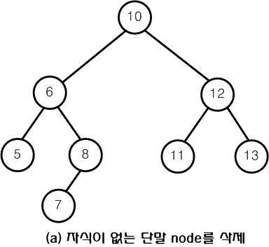
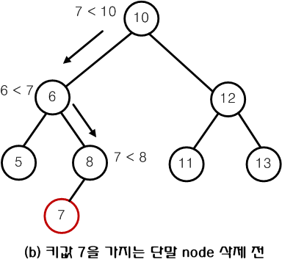
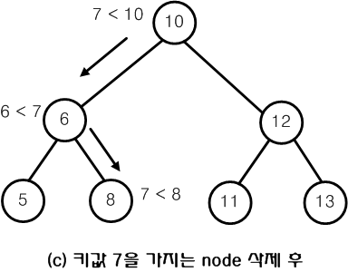
binary 탐색 tree
단말 node의 삭제 연산
Node 7을 삭제하는 경우
[그림 6.26] 이진 탐색 트리에서 노드 삭제

Slide 67
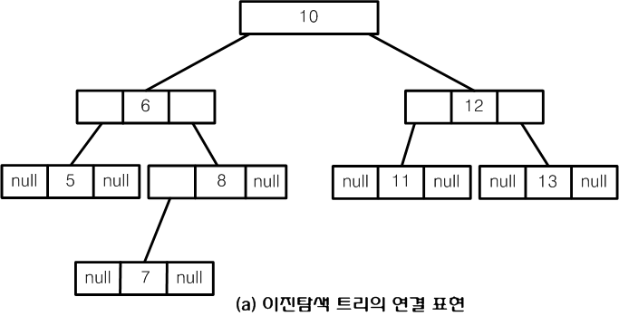
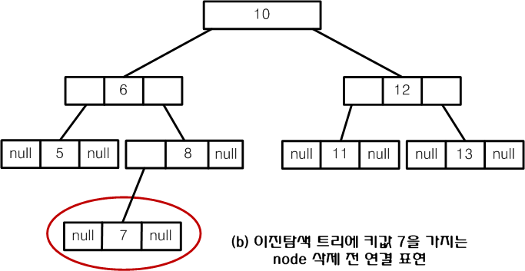
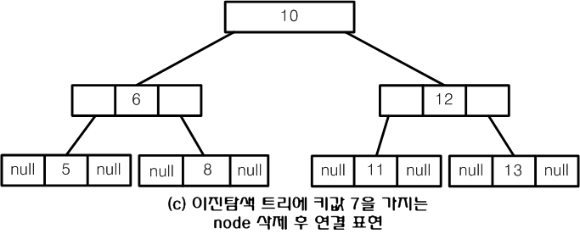
binary 탐색 tree
node 7을 삭제하는 경우에 대한 단순 연결 리스트 표현
node를 삭제하고, 삭제한 node의 부모 node의 링크 필드에 null 설정
[그림 6.27] 이진 탐색 트리의 연결 표현에서 노드 삭제

Slide 68
binary 탐색 tree
[Algorithm 6.6] binary 탐색 tree에서의 node삭제 연산 Algorithm
deleteBST(bsT, x)
p ← 삭제할 node;
parent ← 삭제할 node의 부모 node;
if (p = null) then return;
if (p.left = null and p.right = null) then {
if (parent.left = p) then parent.left ← null;
else parent.right ← null;
}
else if (p.left = null or p.right = null) then {
if (p.left ≠ null) then {
if (parent.left = p) then parent.left ← p.left;
else parent.right ← p.left;
}
else {
if (parent.left = p) then parent.left ← p.right;
else parent.right ← p.right;
}
else if (p.left ≠ null and p.right ≠ null) then {
q ← maxNode(p.left);
p.key ← q.key;
deleteBST(p.left, p.key);
}
end deleteBST()

